Slide 1
Papatastischer Exkurs: Cringe, digga!
Einführung in die Semantik und Pragmatik
Stefan Hartmann
hartmast@hhu.de

Slide 2
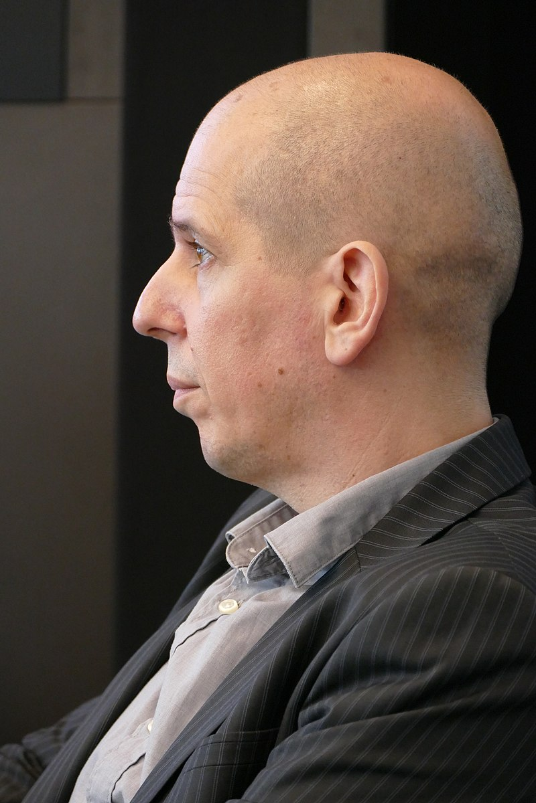
Jugendwort des Jahres
"Das Jugendwort des Jahres ist i bims, was in der Logik des Wettbewerbs nur folgerichtig ist, weil es weder ein Wort ist, noch von Jugendlichen verwendet wird."
(Anatol Stefanowitsch zum Jugendwort des Jahres 2017)
http://www.sprachlog.de/tag/jugendwort-des-jahres/
Notes:
Sprachwissenschaftler*innen finden die Wahl zum Jugendwort also meistens ziemlich...

Slide 3
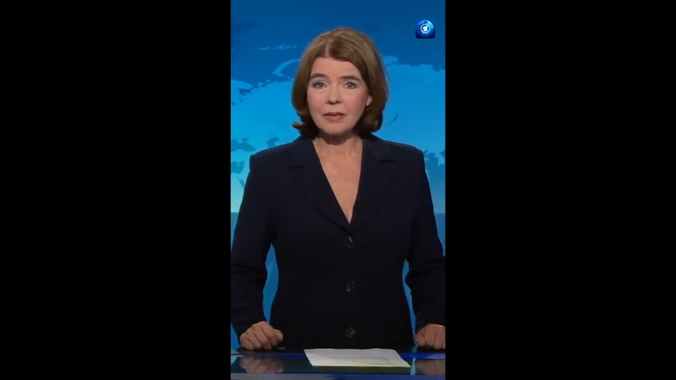

Slide 4
Jugendwort des Jahres
Wortwahlaktion (und Marketing-Aktion) des Langenscheidt-Verlags in Anlehnung an andere Wortwahlen
aus linguistischer Sicht etwas zweifelhaft, weil gerade in den ersten Jahren kaum sprachgebrauchsbasiert
seit kurzem sind jedoch immerhin echte Jugendliche am Auswahlprozess beteiligt 🤯

Slide 5

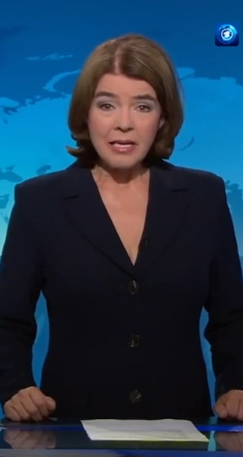
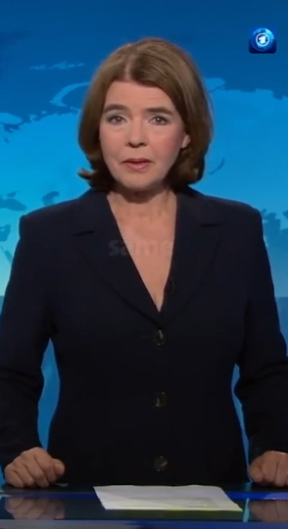
Jugendwörter 2021
Was sagen uns Jugendwörter über Semantik/Pragmatik?

